Slide 1
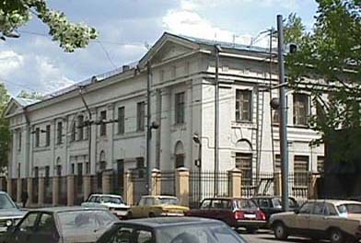
Моделирование задач гидродинамики в рамках открытых пакетов Уравнения газовой динамики со сглаживанием проф. Елизарова Татьяна Геннадьевна
Лекция 2
Институт прикладной математики им. М.В. Келдыша РАН
telizar@mail.ru
http://elizarova.imamod.ru/

Slide 2
План
Физические предпосылки введения сглаживания
Способ построения добавок. Связь сглаженных уравнений с классической системой Навье-Стокса
Литература:
гл 1 и параграф 3.5, 3.6 и 3.7 в книге Елизарова Т.Г. Квазигазодинамические уравнения и методы расчета вязких течений.
М.: Научный мир, 2007.
(англ. перевод -- Quasi-Gas Dynamic Equations. Springer 2009)
http://elizarova.imamod.ru/

Slide 3
Система уравнений газовой динамики в виде законов сохранения
ρ – плотность
u – скорость
p – давление
E – полная энергия единицы объема
jm – вектор плотности потока массы
П – тензор вязких напряжений надо определить
q – вектор теплового потока

Slide 4
Нужно определить jm, П, и q таким образом, чтобы для системы уравнений газовой динамики были справедливы законы сохранения:
массы
импульса
полной энергии
момента импульса
Система уравнений являлась диссипативной, то есть для уравнений газовой динамики должен выполняться второй закон термодинамики в виде теоремы о балансе энтропии.
Закон сохранения момента импульса и теорема о балансе энтропии должны быть следствиями первых трех законов сохранения.
Преобразование Галилея – инвариантность системы уравнений при переходе от одной инерциальной системы координат к другой.

Slide 5
Классическое замыкание: система уравнений Навье(1822) - Стокса
Вектор плотности потока массы j_{m} равен среднему импульсу единицы объема
Закон Ньютона для тензора вязких напряжений
Закон Фурье для теплового потока

Slide 6
Уравнение баланса энтропии s
Уравнение баланса энтропии есть следствие уравнений сохранения массы, импульса и энергии. Производство энтропии неотрицательно, что показывает диссипативность системы уравнений.

Slide 7
Попытки расширить возможности системы уравнений Навье-Стокса и построить новые вычислительные алгоритмы вызывают постоянный интерес исследователей
Квазигазодинамические уравнения и другие модели – семейство так называемых двухскоростных (“two-velocity”) гидродинамических моделей
u – скорость, связанная с переносом импульса жидкой частицы
J/ ρ -- скорость, связанная с переносом массы
Работы
Н.А.Слезкина и С.В.Валландера(1951),
Ю.Л.Климонтовича (1992), Б.В.Алексеева (1997),
Brenner (2004), Ottinger (2005), Streater (2006)
….и наши работы начиная с 1992 г.

Slide 8
Четверушкин.Б.Н. Кинетические схемы и квазигазодинамическая система уравнений. М.: Макс Пресс. 2004.
Шеретов Ю.В. Динамика сплошных сред при пространственно-временном осреднении. М.—Ижевск, НИЦ «Регулярная и хаотическая динамика», 2009.
Елизарова Т.Г. Квазигазодинамические уравнения и методы расчета вязких течений. М.: Научный мир, 2007. (англ. перевод – Quasi-Gas Dynamic Equations. Springer 2009) http://www.imamod.ru/~elizar

Slide 9
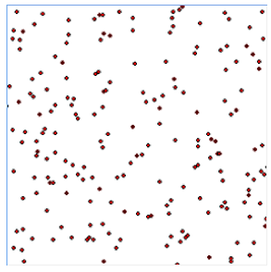
Определения газодинамических параметров для системы Навье-Стокса
Пространственные средние

Slide 10
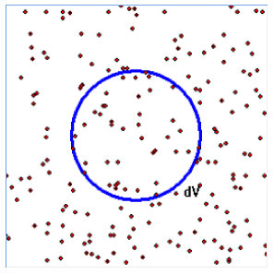
Способы замыкания
Неклассический вариант определения газодинамических параметров (Ю.В.Шеретов)
Пространственно-временные средние

Slide 11
Неклассический способ замыкания -- квазигазодинамические уравнения (КГД)
Как найти добавки ?

Slide 12
Кинетическая модель
Кинетическая модель: бесстолкновительный разлет + мгновенная максвеллизация (например, В.В.Аристов, Ф.Г.Черемисин)
БГК уравнение + разложение в ряд Тейлора
τ максвелловское время релаксации

Slide 13
Форма уравнений в виде законов сохранения --- КГД система
Первые варианты начиная с 1982 (Т.Г.Елизарова, Б.Н.Четверушкин)
В виде законов сохранения : 1997 – Ю.В.Шеретов

Slide 14
Физический смысл параметра τ
Вектор плотности потока массы
J_{m} = ρu – τRT grad ρ – τRρ grad T – τgrad (ρ u²)
ρu – конвективный поток
-- τRT grad ρ = D grad ρ – плотность потока массы за счет cамодиффузии, где D=µ/(ρ Sc) – коэффициент самодиффузии
Отсюда
τ = µ/(Sc p)
-- τRρ grad T=ρ D (k_{T} /T) grad T -- термодиффузионный поток массы
Более общая формула для коэффициента релаксации
τ = µ γ / (Sc ρ c² )

Slide 15
Коэффициенты диссипации (вязкости, теплопроводности и объемной вязкости) связаны между собой через максвелловское время релаксации τ

Slide 16
Обобщение вида диссипативных коэффициентов и введение Sc- число Шмидта, Pr и коэффициента B (В.М. Жданов - для поступательно-вращательной неравновесности)

Slide 17
Уравнение баланса энтропии – следствие уравнений баланса массы, импульса и энергии.
Производство энтропии неотрицательно – диссипативность КГД модели.

Slide 18
Не строгий вывод КГД уравнений
Уравнения НС в виде законов сохранения массы, импульса, энергии
Осреднение системы НС по времени, разложение ρ, u, ε в ряд
Используем уравнения Эйлера или НС в качестве нулевого приближения
Пренебрегаем слагаемыми
Преобразуем, упрощаем
КГД уравнения

Slide 19
Уравнения Навье-Стокса

Slide 20
Осредненное уравнение неразрывности (1)
Вычисляем интегралы, используем аппроксимацию - в момент времени t* - теорема о среднем значении
С точностью до

Slide 21
Осредненное уравнение неразрывности (2)
Используем уравнения Эйлера и их следствия, чтобы исключить лишние производные по t
Уравнение неразрывности

Slide 22
Осредненное уравнение баланса импульса
Вычисляем интегралы, аппроксимация в момент t*

Slide 23
Квазигазодинамические уравнения
Обозначения:

Slide 24
Система для 1D плоского течения без внешних сил и источников

Slide 25
Система квазигидродинамических (КГД) уравнений Ю.В.Шеретов, 1994 г.

Slide 26
Течение вязкого слабосжимаемого газа
Вычисляем интегралы, используем аппроксимацию - в момент времени t*

Slide 27
Квазигидродинамические уравнения
Обозначения:

Slide 28
КГД система уравнений для вязкой несжимаемой жидкости
Обозначения:
– вектор гидродинамической скорости
– давление, отсчитываемое от гидростатического
– отклонение температуры от ее среднего значения
– малый параметр регуляризации
Notes:
В 1996 году профессором Тверского Гос. Унив. Шеретовым была опубликована и исследована…
Система = НС + доп. слаг.
Система обладает точными решениями …
В данной работе эта система рассматривается как система НС с дополнительным регуляризатором

Slide 29
Свойства КГД системы
КГД = НС система + τ(дополнительные диссипативные слагаемые в виде вторых пространственных производных)
τ ~ λ/c~µ/p
Приближение пограничного слоя – уравнения Прандтля
В стационарном случае КГД=НС+ O(τ² ),или O(Kn² )
Точные решения, совпадающие с решениями НС
Отличия от НС – для нестационарных течений и для разреженных течений –- преимущества следует искать здесь

Slide 30
В следующий раз я расскажу
о численных алгоритмах
для решения системы КГД уравнений

